Slide 1
بنام خدا

Slide 2
MBTI

Slide 3
تست شخصیت شناسی بریگز مایرز

Slide 4
تست شخصیت شناسی MBTI چیست؟
تست شخصیت شناسی MBTI از محبوب‌ترین تست‌های شخصیت ‌شناسیه که کاربردهای متنوعی در خودشناسی، انتخاب مسیر شغلی، یافتن استعدادها، مشاورۀ ازدواج و بهبود ارتباطات کاری داره.
بیش از هفتاد سال از انتشار نسخۀ اولیۀ تست شخصیت مایرز بریگز (MBTI) میگذره و در این سال‌ها چندین بار ویرایش و تکمیل شده. ساده و کاربردی بودن تیپ‌های شخصیتی MBTI باعث شده این تست، یکی از پرکاربرد‌ترین تست شخصیت ‌شناسی لقب بگیرد.

Slide 5
نکاتی در مورد تست mbti

Slide 6
این تست از ۷۰ سوال دوگزینه‌ای تشکیل شده و پاسخگویی دقیق به سوالات حدودا بیست دقیقه طول میکشه.

Slide 7
تیپ‌های شخصیتی MBTI چه هستند؟
مایرز و بریگز بعد از مطالعات گسترده در باب شخصیت به چهار فاکتور اصلی شخصیتی رسیدند که میتونند در کنار هم یک کد چهارحرفی رو ایجاد کنند.
بدین ترتیب ۱۶ تیپ شخصیتی به دست می‌آید:

Slide 8
درونگرا (I)یا برونگرا: (E) نحوۀ جذب انرژی؛ در تنهایی یا در جمع؟
شهودی (N)یا حسی :(S) نحوۀ دریافت یا بیان اطلاعات؛ کلی‌نگره یا جزئی‌نگر؟
فکری (T)یا احساسی : (S)نحوۀ تصمیم‌گیری؛ تصمیم نهایی رو با منطق میگیره یا احساس؟
منظم (J)یا منعطف(P) :نحوۀ ساماندهی مکان و زمان؛ دوست داره نظم و چهارچوب داشته باشه یا آزادی و انعطاف در برنامه‌ها رو ترجیح میده؟

Slide 9
شرح بیشتری از هر کدام از این تیپ های شخصیتی:

Slide 10
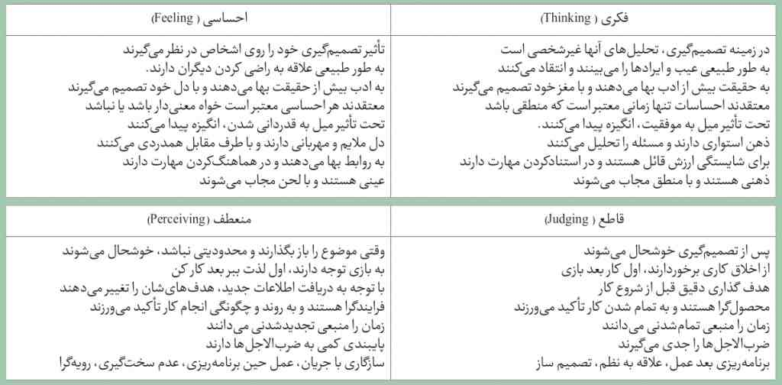

Slide 11
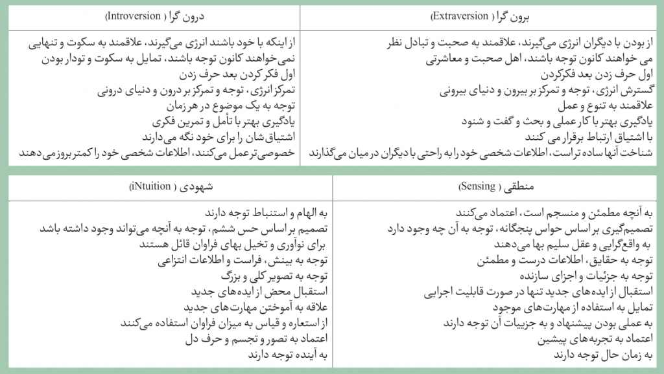

Slide 12
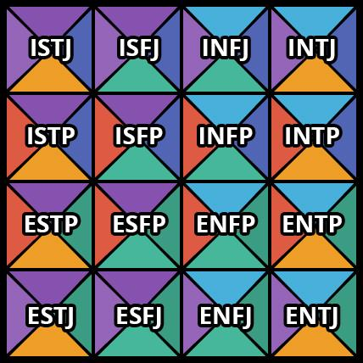
تفسیر تست MBTI چه اطلاعاتی به ما میده؟
پس از انجام تست MBTI تیپ شخصیتی چهارحرفی شما مشخص میشه و طبق اون چهار عملکرد شناختی یونگ برای تیپ شما به دست میاد. هر کدام از تیپ‌های شخصیتی MBTI دارای مشخصاتی هستند که با خوندن آنها میتونید به خودشناسی بهتری برسید. در تحلیل تست MBTI نقاط قوت و ضعف تیپ شخصیتی شما و راهکارهایی برای تقویت نکات مثبت و برطرف کردن نکات منفی داده میشه.

Slide 13
تعدادی از سوالات این آزمون
۳

Slide 14
بیشتر به سمت چه افرادی جذب میشید:
افراد دقیق با حواس پنجگانه قوی-
افراد با تصور خلاق-

Slide 15
در برخورد با دیگران معمولا:
به کار و وظیفه اهمیت میدید-
به افراد و احساساتشون اهمیت میدید-

Slide 16
۳ نقد اساسی به تست شخصیت‌ مایرز بریگز:

Slide 17
انتقاد اول ثابت نبودن نتیجۀ تسته؛ اینکه اگه تست رو مجددا انجام بدید، ممکنه تیپ شما فرق بکنه و این میتونه اعتبار نتایج تست رو زیر سوال ببره.
انتقاد دوم تقسیم انسان‌ها به ۱۶ دسته‌ست؛ یعنی همۀ انسان‌ها با تفاوت‌های بیشمارشون رو در ۱۶ تیپ شخصیتی قرار میده. این کار به نظر بسیاری از منتقدان، ساده کردن پیچیدگی‌های روانیه انسانه.
انتقاد سوم اینه که در تحلیل تست MBTI به شما یک سری شغل پیشنهاد میشه ولی توضیح دیگه‌ای داده نمیشه و شما نمیدونید با این اسامی مشاغل پیشنهادی چیکار کنید و چه مسیری رو پیش بگیرید.

